Slide 1
9. Presentatie en toelichting website VNG Gelderland
(Eva de Man)

Slide 2
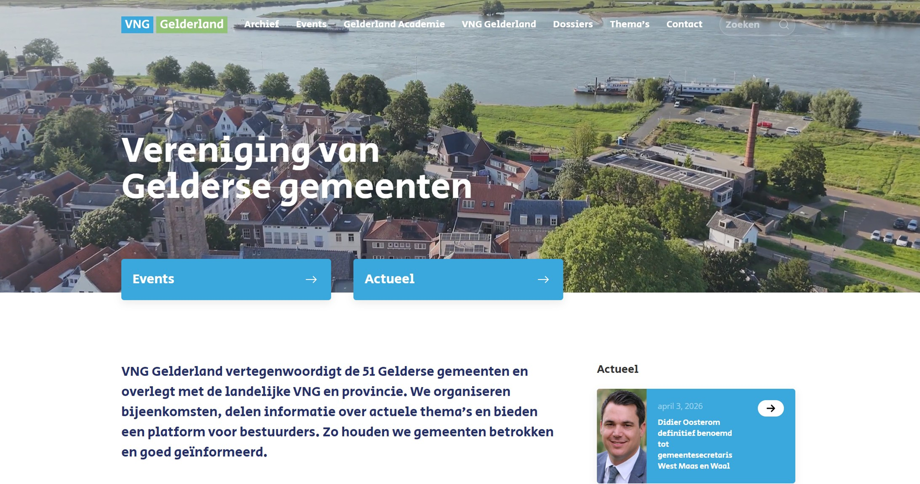

Slide 3
www.vnggelderland.nl

